Slide 1

RELATÓRIO DA COMISSÃO DE POLÍTICA NACIONAL DE HUMANIZAÇÃO-CPNH
HOSPITAL REGIONAL DE NOVA ANDRADINA
maio /2021

Slide 2

INTRODUÇÃO
A Política Nacional de Humanização (PNH) – HumanizaSUS existe desde 2003 para efetivar os princípios do SUS no cotidiano das práticas de atenção e gestão, qualificando a saúde pública no Brasil e incentivando trocas solidárias entre gestores, trabalhadores e usuários. A PNH deve estar presente e inserida em todas as políticas e programas do SUS.
A seguir, os trabalhos realizados no mês de maio de 2021:

Slide 3
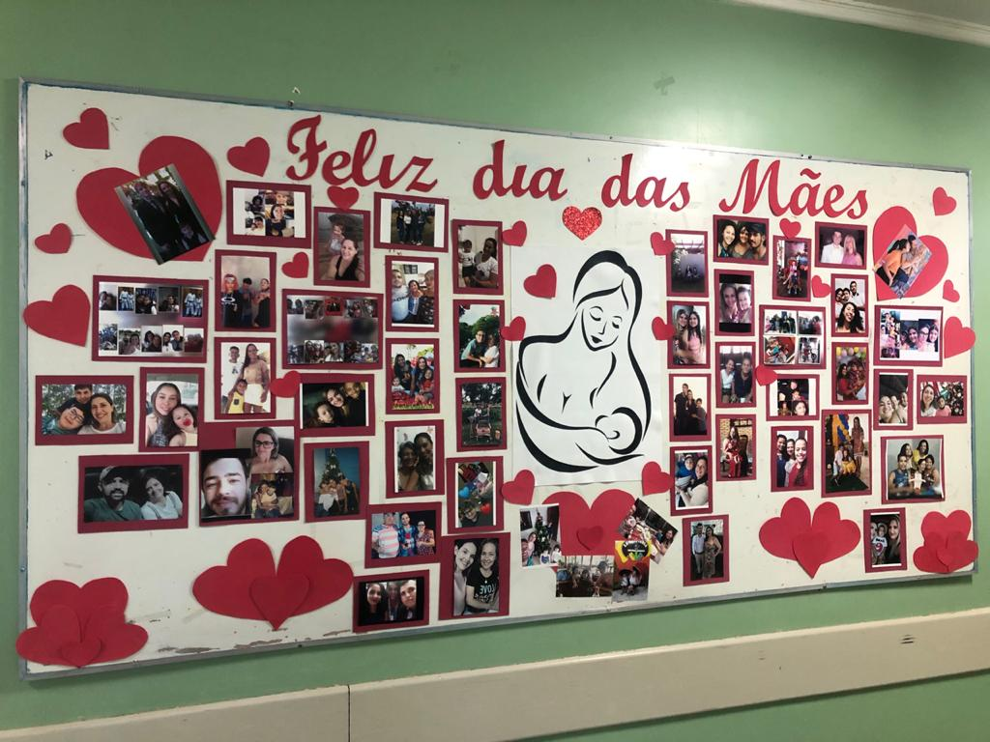
Mês das mães o hospital regional comemora o mês de maio com muito amor

Slide 4
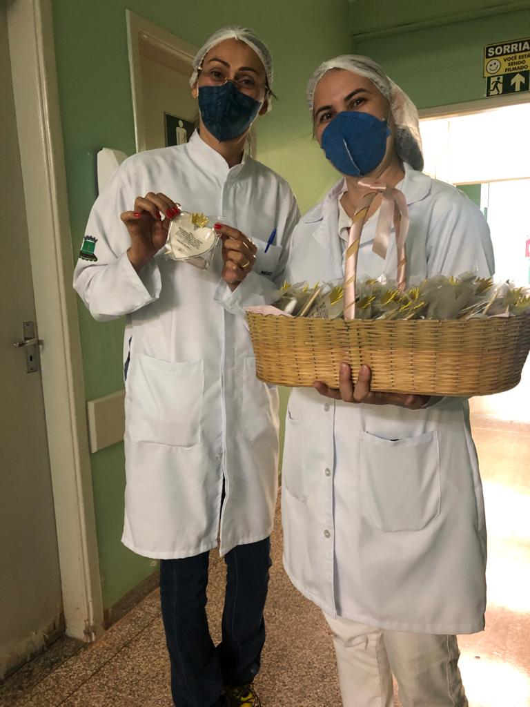

ação da humanização
A Comissão de Humanização prepara uma lembrança com todo carinho e parabeniza as mães de modo especial.

Slide 5
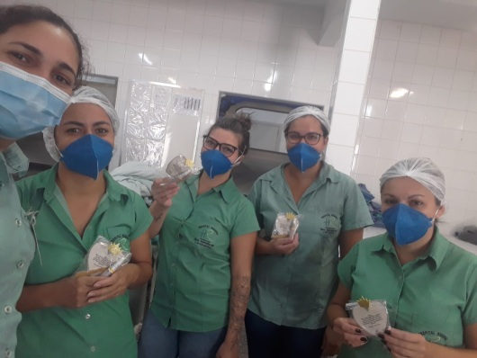
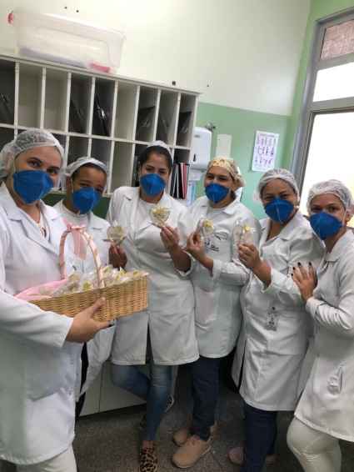
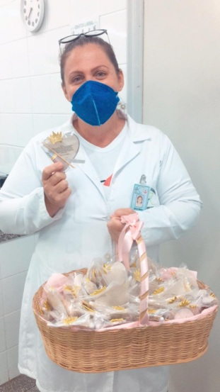
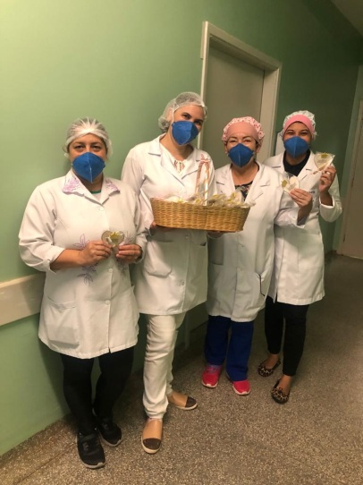
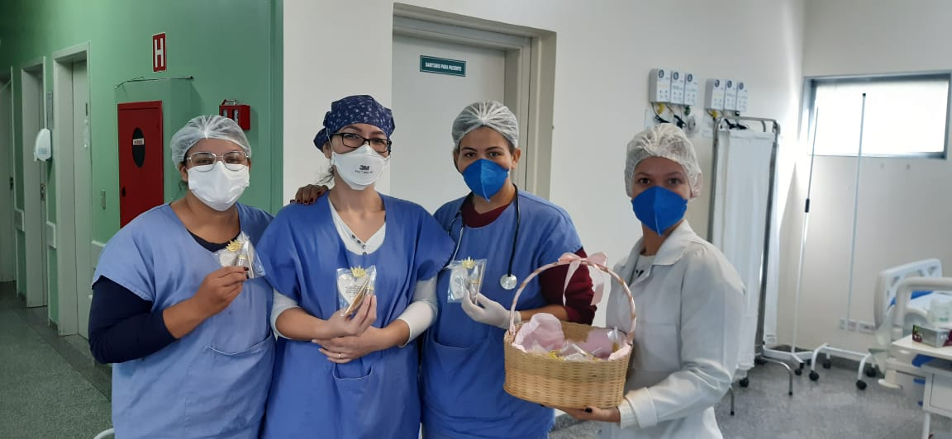
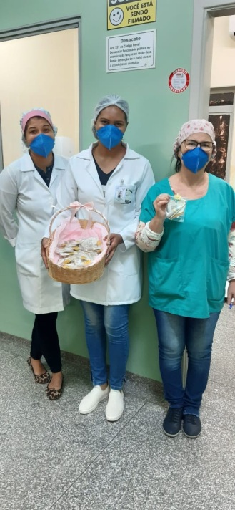
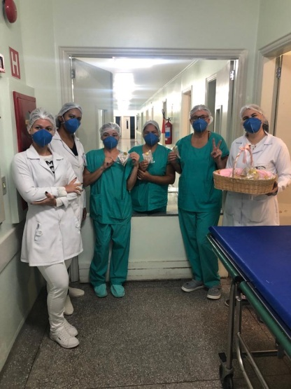
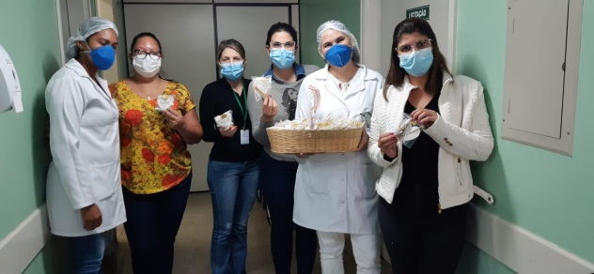
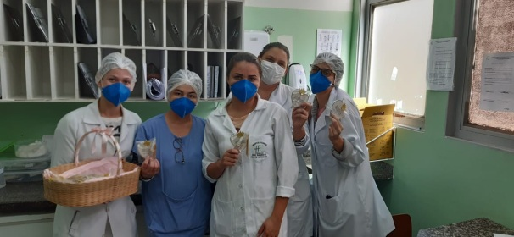
parabéns a todas as mamães do hr

Slide 6
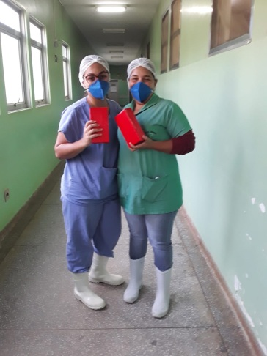
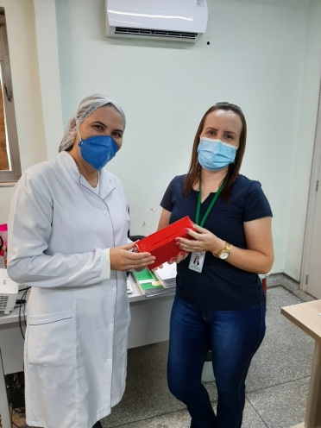
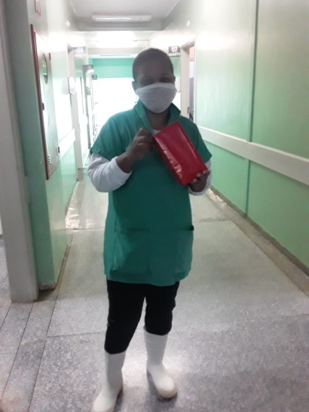
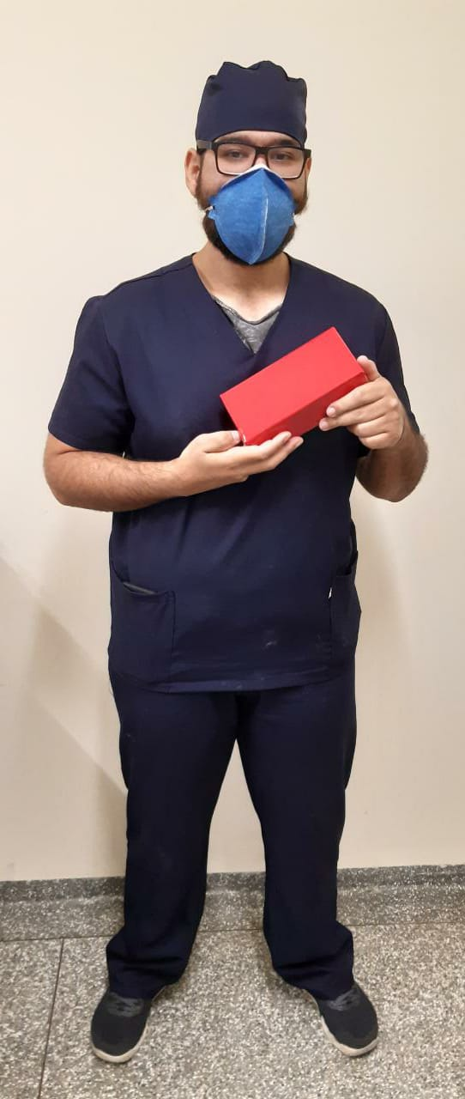
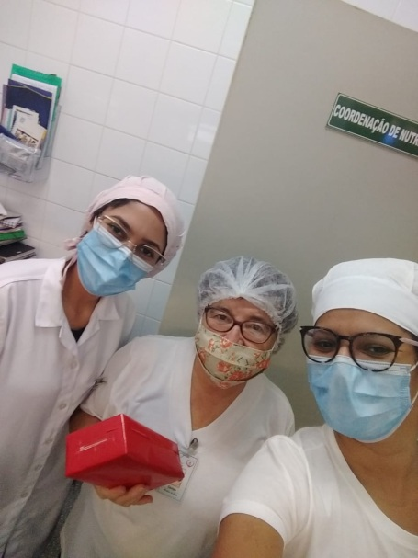
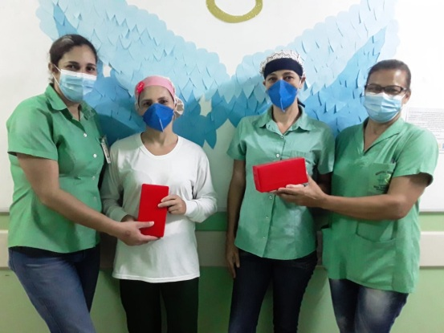
a comissão de humanização faz a entrega das caixas de bombons aos aniversariantes do mês

Slide 7
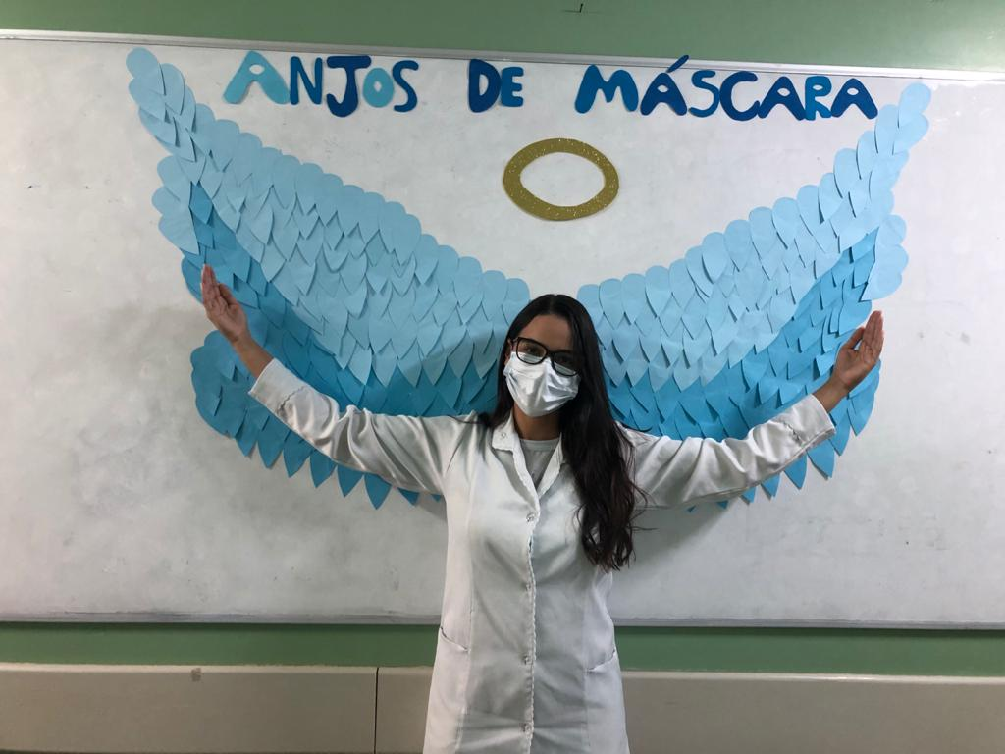
12 de maio - Dia da enfermagem o hospital regional parabeniza os anjos que se dedicam aos usuários do sus

Slide 8
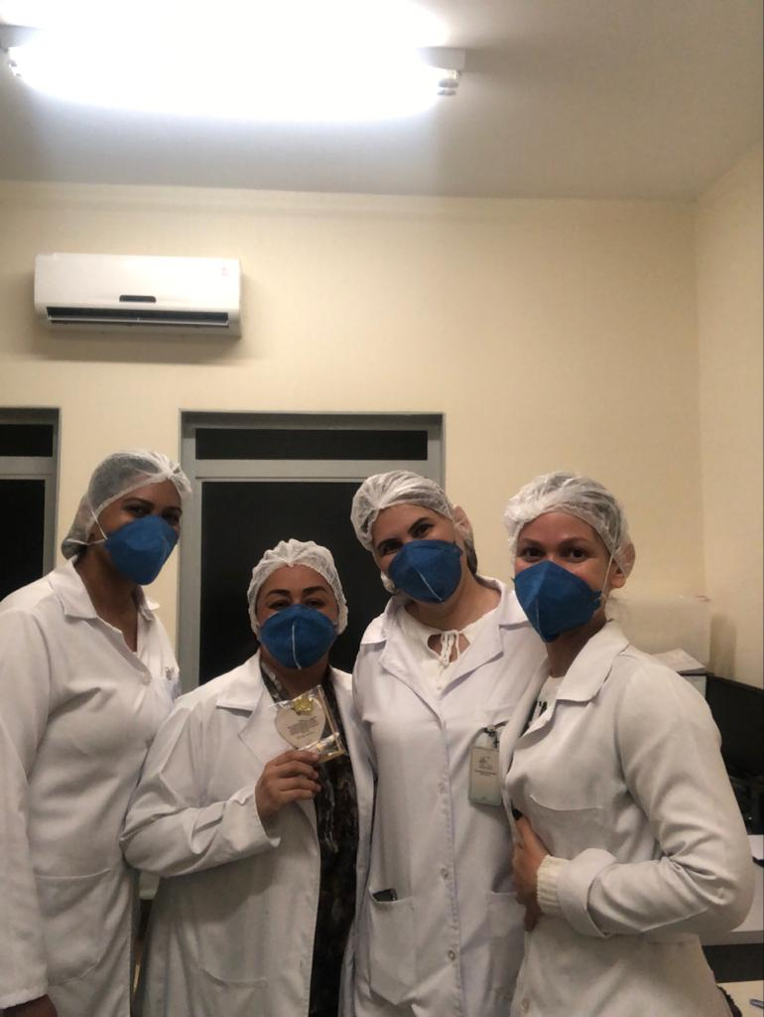
15 de maio – dia da assistente social o hospital parabeniza com todo carinho cada profissional pelo trabalho prestado

Slide 9
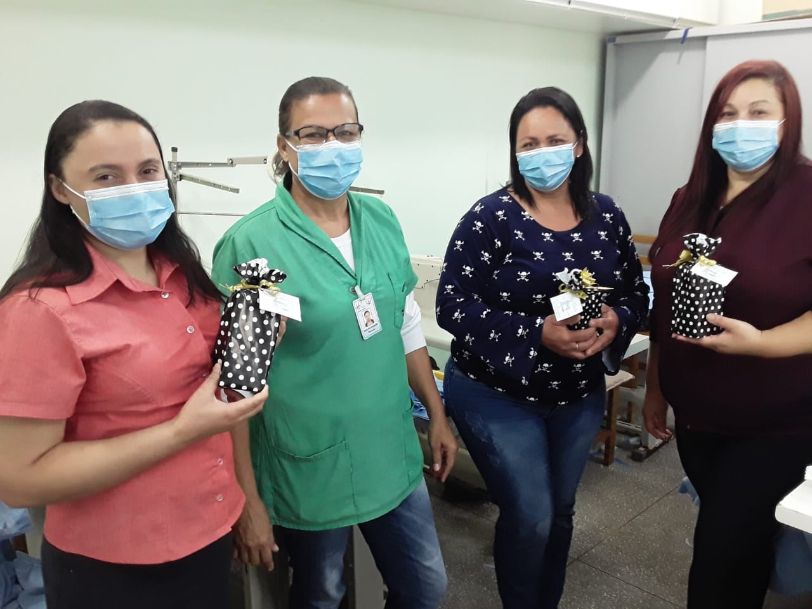
25 de maio – dia da costureira a todas a áreas de atuação do hr, os nossos parabéns e o desejo de muito sucesso

Slide 10
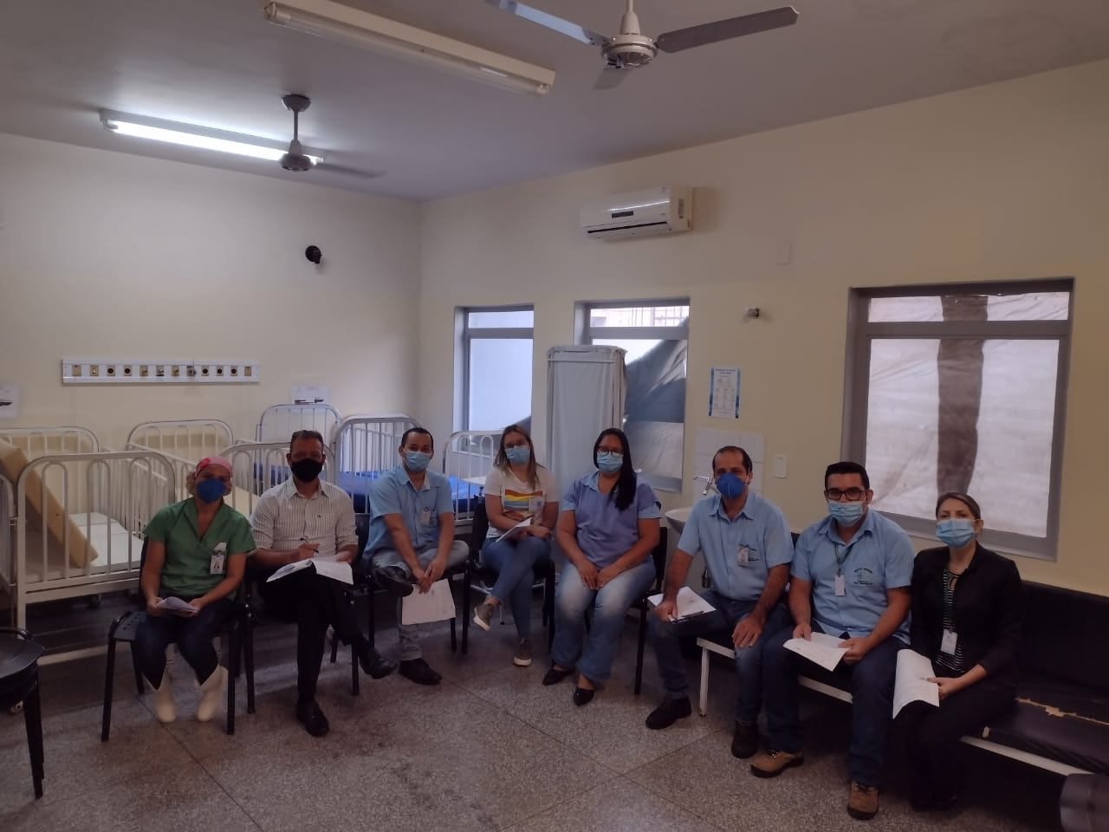
reunião da cipa comissão interna de prevenção de acidentes

Slide 11
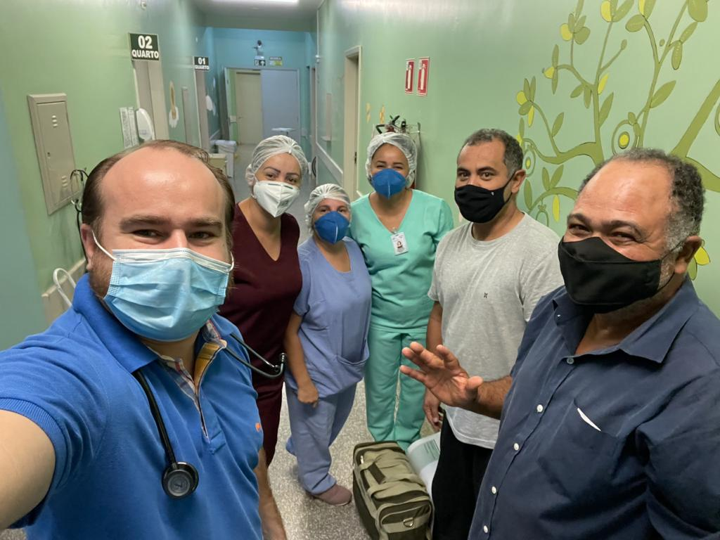
EQUIPE DE SAÚDE REGISTRANDO ALTA DE PACIENTE APÓS TRATAMENTO DE COVID – FELICIDADE QUE NÃO TEM PREÇO

Slide 12
COMISSÃO DE EDUCAÇÃO PERMANENTE
A Comissão de Educação Permanente faz parte da Política de Humanização, e busca a capacitação e qualificação dos colaboradores de uma Instituição.
A seguir, os treinamentos e reuniões realizados no mês de maio de 2021;

Slide 13
temas abordados em alguns setores do HR:
Enfermagem – Higienização das mãos e retirada de adornos; resíduos, controle e descarte adequado, segurança para todos; Reunião trimestral; Mecanismo de identificação do paciente; Segurança cirúrgica; Implantação de urnas de acrílico nos setores para coleta de notificações; Implantação do protocolo de identificação do acompanhantes e visitantes; Criação do grupo de Guardiões da segurança do paciente (20 guardiões).
Fisioterapia – Reunião de rotina e comunicado da troca do profissional responsável técnico.
Nutrição – Manejo de resíduos: classificação e descarte correto de resíduos; Manutenção preventiva.

Slide 14
Laboratório – Cuidados com a limpeza dos aparelhos de exame; reunião de rotina mensal com reorganização de escala devido férias dos colaboradores bioquímicos.
Higienização e Lavanderia – Acolhimento em grupo com a equipe, tipos de comunicação, passiva, agressiva e acertiva, juntamente com a psicóloga Danieli.
Raio X – Higienização das mãos e os deveres e obrigações na rotina de trabalho.

Slide 15

CONSIDERAÇÕES FINAIS
Praticar a humanização em um processo laboral facilita a aproximação entre trabalhadores de qualquer segmento e aqueles a quem oferece seus serviços. Essa aproximação mostra aos indivíduos que eles são parte da sociedade e assim que busquem seus direitos e exerçam a democracia, assim, fazendo com que os atos desumanos sejam discutidos e a dignidade seja resgatada.

